Slide 1
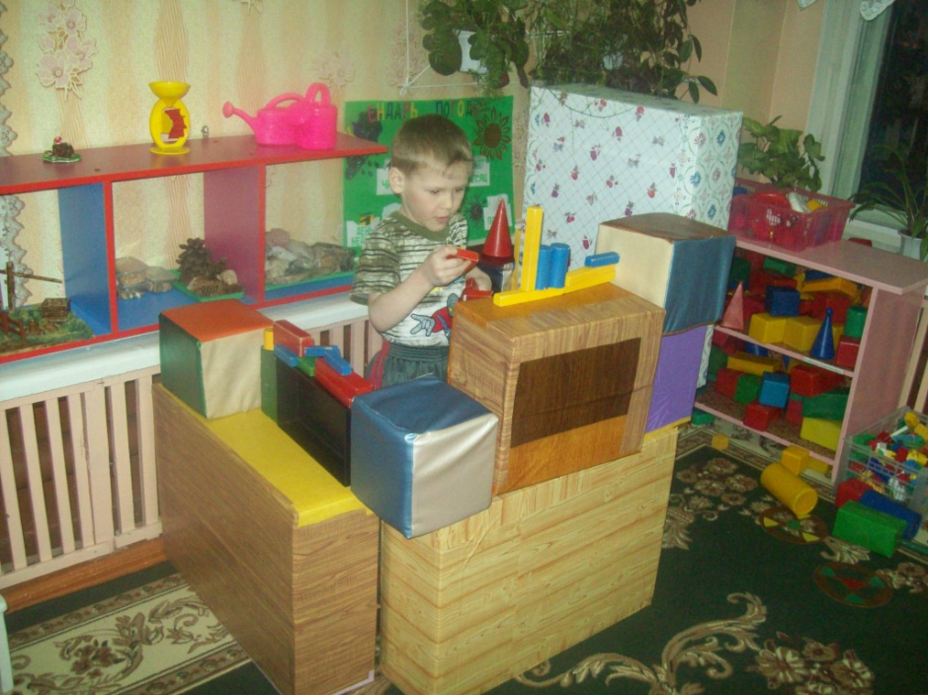
Использование модулей из коробок в дошкольном образовательном учреждении

Slide 2
Изготовлен
Модули изготовлены из коробок, обклеены самоклеющейся бумагой.
Изделия лёгкие, не могут травмировать детей, удобны в обращении.
Применяемые материалы не содержат вредных химических соединений и тяжёлых металлов.
Привлекает своей многофункциональностью, гигиеничностью.

Slide 3
Использование
Для конструктивной и познавательной деятельности.
Для развития социально-эмоциональной сферы в организации сюжетно-ролевых игр.

Slide 4
Использование в конструктивно - познавательной деятельности
Умение складывать целое из частей и находить части в целом.
Расширение представлений об окружающем мире.
Развитие конструктивных способностей и логического мышления.
Развитие самостоятельности в решении конструктивных задач.

Slide 5
Использование для развития социально-эмоциональной сферы
Создание тематического пространства в соответствии с содержанием сюжетно-ролевых игр.
Организация совместных игр.
Оформление интерьера

Slide 6
При конструировании из модулей можно построить:
- «жильё» - «мебель» - «дороги» - «машины» - «офисы»

Slide 7
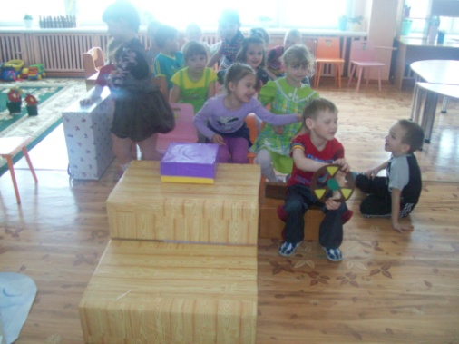
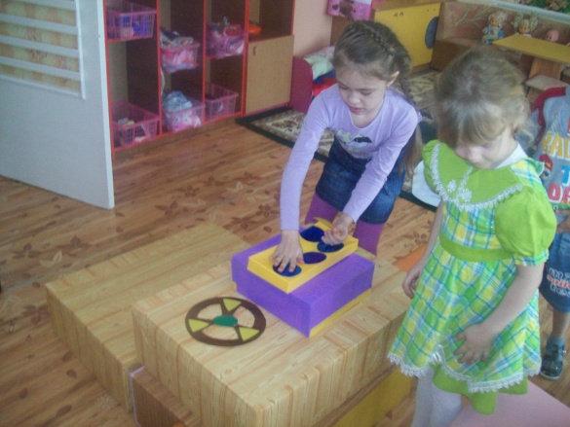
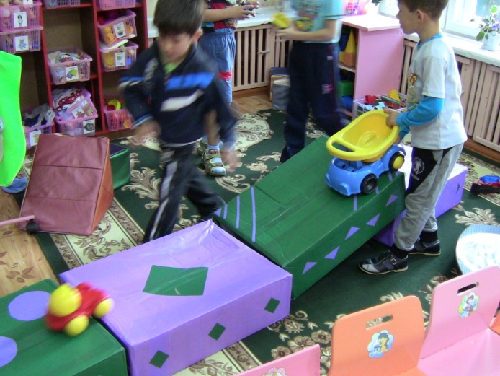
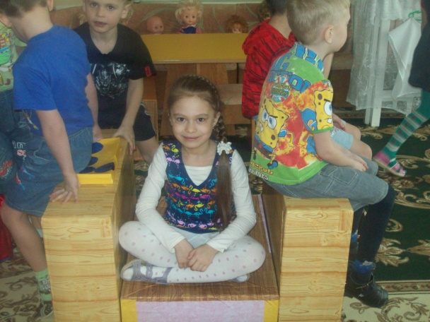

Slide 8
* Конструктивная деятельность способствует практическому познанию свойств геометрических тел и пространственных отношений. * Обогащение речи детей новыми терминами, понятиями, которые в других видах деятельности употребляются редко. (применение правильное употребление понятий, точное словесное указание направление) * Способствует нравственному воспитанию дошкольников: трудолюбие, самостоятельность, инициатива, упорство при достижении цели, организованность. * Совместная конструктивная деятельность способствует развитию первоначальных навыков взаимодействия в коллективе – умение предварительно договариваться. * Имеет большое значение для воспитания эстетических чувств – ценность любого сооружения заключается не только в соответствии его практическому назначению, но и его оформлении

Slide 9
Создание декораций для сюжетно-ролевых игр в качестве маркеров игрового пространства
«семья»
«магазин»
«гараж»
«библиотека»
«театр»

Slide 10
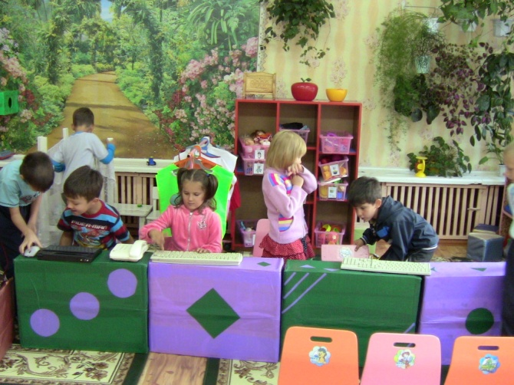
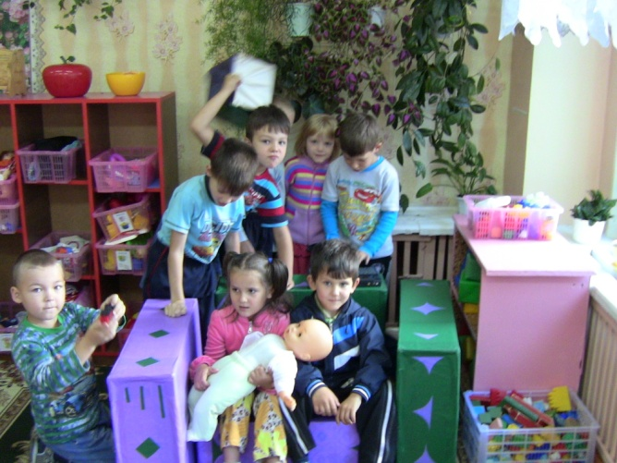
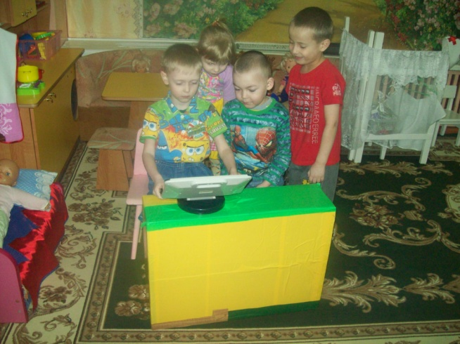
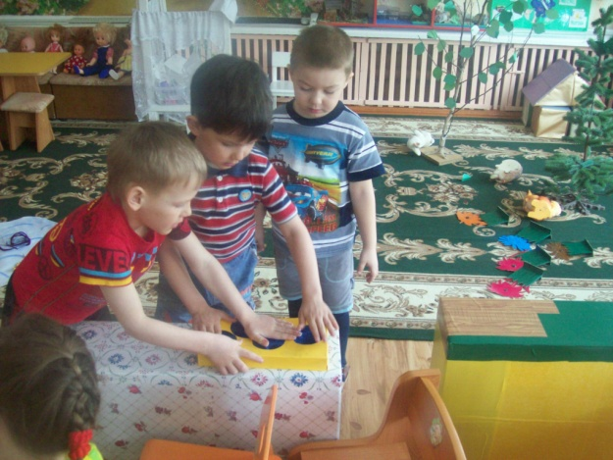
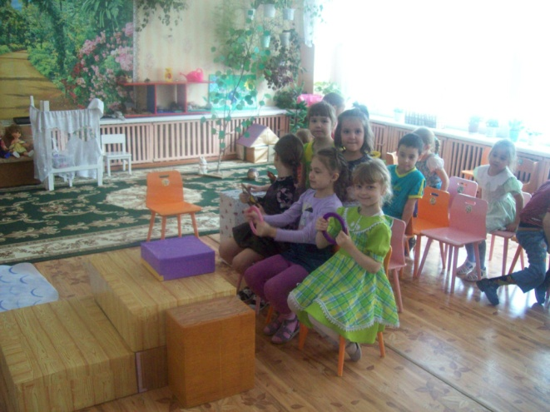

Slide 11
* сюжетно-ролевая игра обладает большим воспитательным и развивающим потенциалом; * основой сюжетно-ролевой игры является мнимая или воображаемая ситуация, которая заключается в том, что ребенок берет на себя роль взрослого и выполняет ее в заданной им самим игровой обстановке; * одной из характерных черт сюжетно-ролевой игры является самостоятельность детей в игре: ребенок воплощает свой взгляд, свои представления, свое отношение к тому событию, которое разыгрывает; в игре происходит становление личности ребенка, поэтому ее педагогическая ценность зависит от того, во что и как играют дети, каково содержание сюжетно-ролевых игр.

